Slide 1
ЛЕКЦИЯ ПО ТЕМЕ
ДИСКРЕТНО-СОБЫТИЙНОЕ МОДЕЛИРОВАНИЕ
ТРАНСПОРТНАЯ ЗАДАЧА.

Slide 2
Содержание
Общая постановка транспортной задачи (ТЗ)
Основные методы вычисления исходного опорного плана
Проверка оптимальности опорного плана методом потенциалов
Открытая транспортная задача

Slide 3
Общая постановка транспортной задачи (ТЗ)
Транспортная задача – одна из распространенных задач линейного программирования.
Ее цель – разработка наиболее рациональных путей и способов транспортирования товаров, устранение чрезмерно дальних, встречных, повторных перевозок.
В общем виде задачу можно представить следующим образом:
Пусть в m пунктах производства (или хранения - склады) A₁, A₂, ..., A_{M}
имеется однородный груз в количестве соответственно a₁, a₂, ..., a_{m}

Slide 4



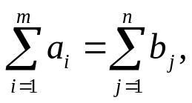
Этот груз необходимо доставить в n пунктов назначения (например, магазины)
B₁, B₂, ..., B_{N}
в количестве соответственно
Стоимость перевозки единицы груза (тариф) из пункта в пункт равна
Требуется составить план перевозок, позволяющий вывезти все грузы и имеющий минимальную стоимость.
Если задача называется закрытой ,
в противном случае открытой.
b₁, b₂, ..., b_{n}

Slide 5



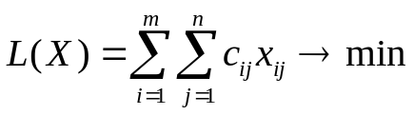
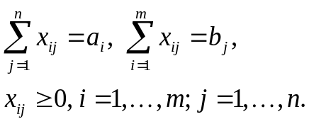

Математическая модель закрытой ТЗ
Обозначим через
количество груза, перевозимого из пункта в пункт а через
- суммарную стоимость всех перевозок.
Тогда математическая модель закрытой ТЗ примет вид:
при ограничениях
Оптимальным решением задачи является матрица

Slide 6

Основные методы вычисления исходного опорного плана
Первый шаг при решении любой транспортной задачи – определение исходного (опорного) плана перевозок.
Существует два основных метода вычисления опорного плана – метод минимального тарифа и метод северо-западного угла.
Рассмотрим каждый метод на конкретных примерах.
Метод минимального тарифа: согласно этому методу, грузы распределяются в первую очередь в те клетки матрицы, в которых находятся минимальный тариф. Далее поставки распределяются в незанятые клетки с наименьшими тарифами с учетом оставшихся запасов у поставщиков и удовлетворения спроса потребителей.
Процесс распределения продолжается до тех пор, пока все грузы не будут вывезены, а потребители не будут удовлетворены.
При распределении грузов может оказаться, что количество занятых клеток меньше В этом случае недостающие их число заполняется клетками с нулевыми поставками, такие клетки называют условно занятыми.

Slide 7
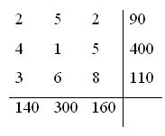
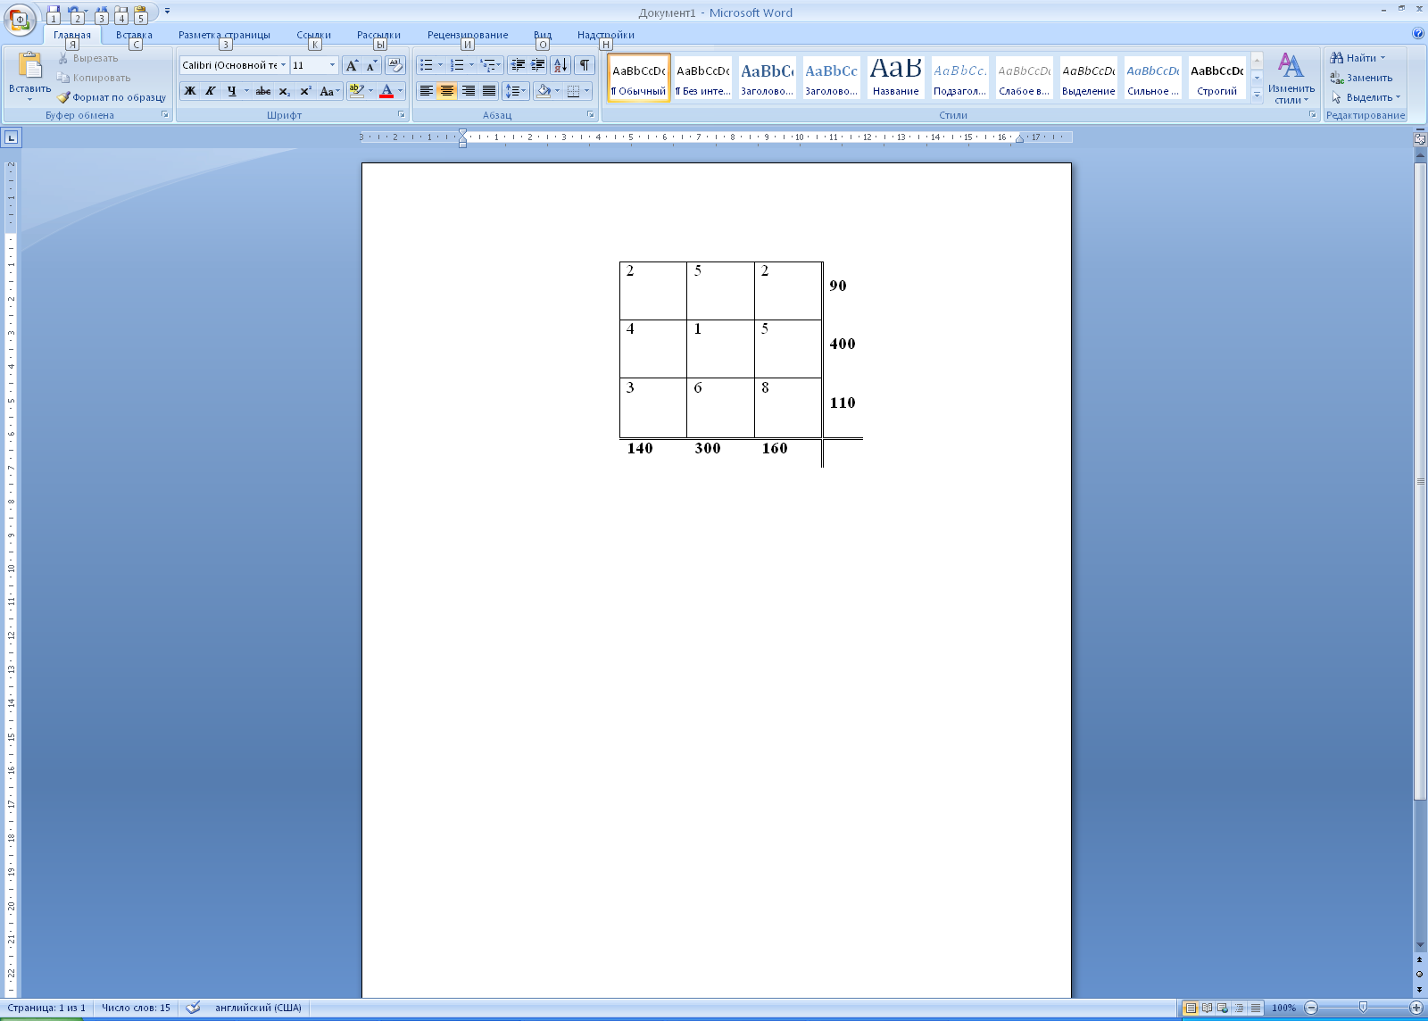






Например
Пусть дана следующая ТЗ:
Эта задача является закрытой, поскольку 90 + 400 + 110 = 140 + 300 + 160 = 500.
Рассмотрим следующую распределительную таблицу:
следовательно, задача невырождена

Slide 8

Решим ту же задачу методом северо-западного угла
Суть метода северо-западного угла заключается в следующем: заполнение таблицы начинается с левого верхнего угла и состоит из ряда однотипных шагов. На каждом шаге, исходя из запасов очередного поставщика и запросов очередного потребителя, заполняется только одна клетка и соответственно исключается из рассмотрения один поставщик или потребитель.

Slide 9






Проверка оптимальности опорного плана методом потенциалов
Найденное исходное опорное решение (план) необходимо проверить на оптимальность. Для этого применяется так называемый метод потенциалов.
Критерий оптимальности.
Если опорное решение является оптимальным, то ему соответствует система
действительных чисел и , удовлетворяющих условиям
- для занятых клеток и
- для свободных клеток.
Введем обозначение
Эту величину называют оценкой свободных клеток.

Slide 10

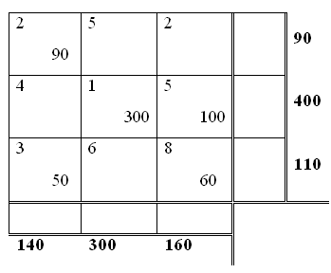

Если для всех i и j оценки , то опорное решение является оптимальным.
Если хотя бы одна из оценок больше нуля, то опорное решение не является оптимальным и его можно улучшить перейдя от одного опорного решения к другому.
Вернемся к нашей задаче:

Slide 11

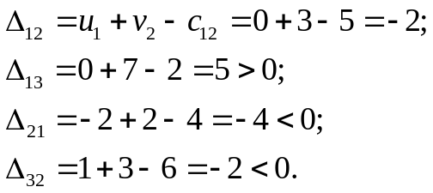

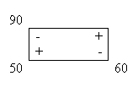
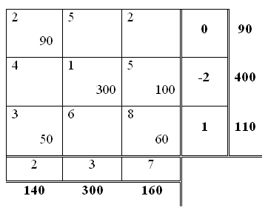

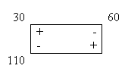
Посчитаем для всех свободных ячеек таблицы
Поскольку оценка , следовательно, исходное опорное решение не является оптимальным и его можно улучшить.

Slide 12
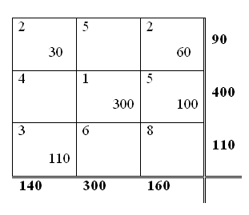
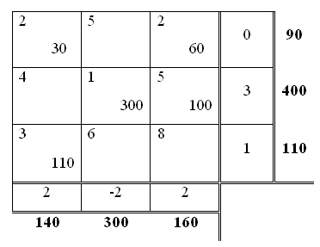
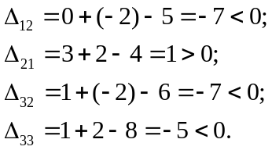
Получаем новое решение, которое занесет в новую таблицу
Считаем оценки для всех свободных ячеек:
Опорный план снова не является оптимальным.

Slide 13
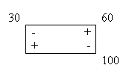

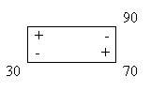

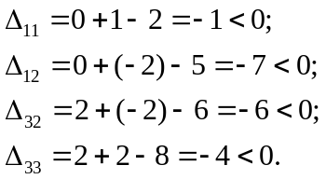
Снова проверяем опорный план на оптимальность:

Slide 14
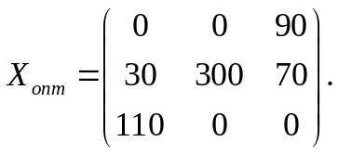
Все оценки свободных клеток отрицательные, следовательно, найденное решение оптимальное.
Стоимость транспортных расходов равна:
По сравнению с исходным опорным решением транспортные расходы уменьшились:

